Slide 1
Liceo linguistico Croce-Aleramo
Le nostre attività
e i nostri progetti
Le nostre attività e i nostri progetti

Slide 2
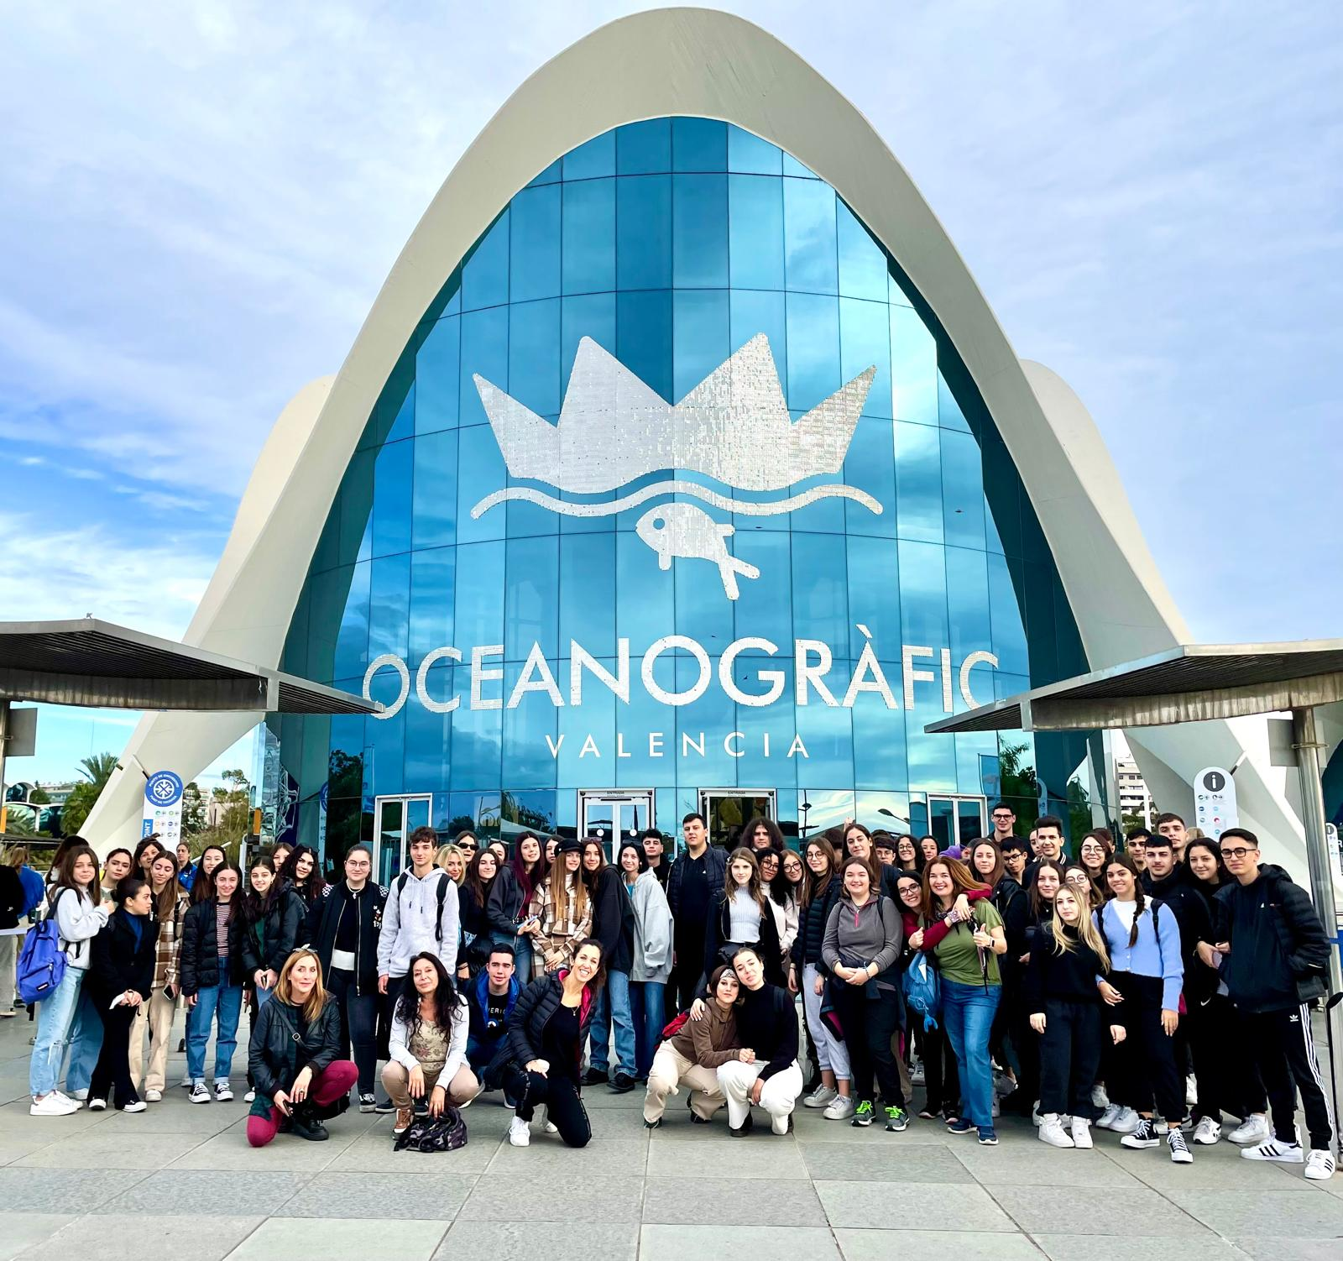
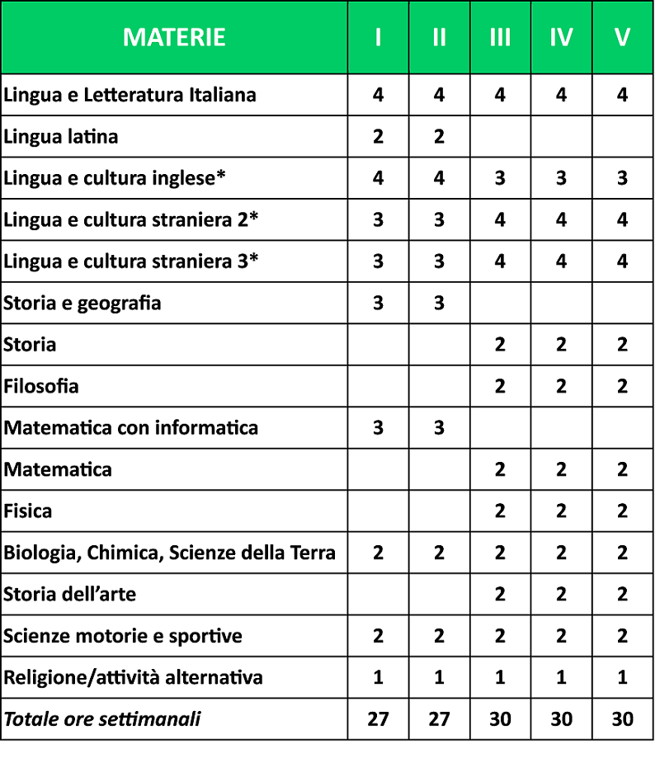


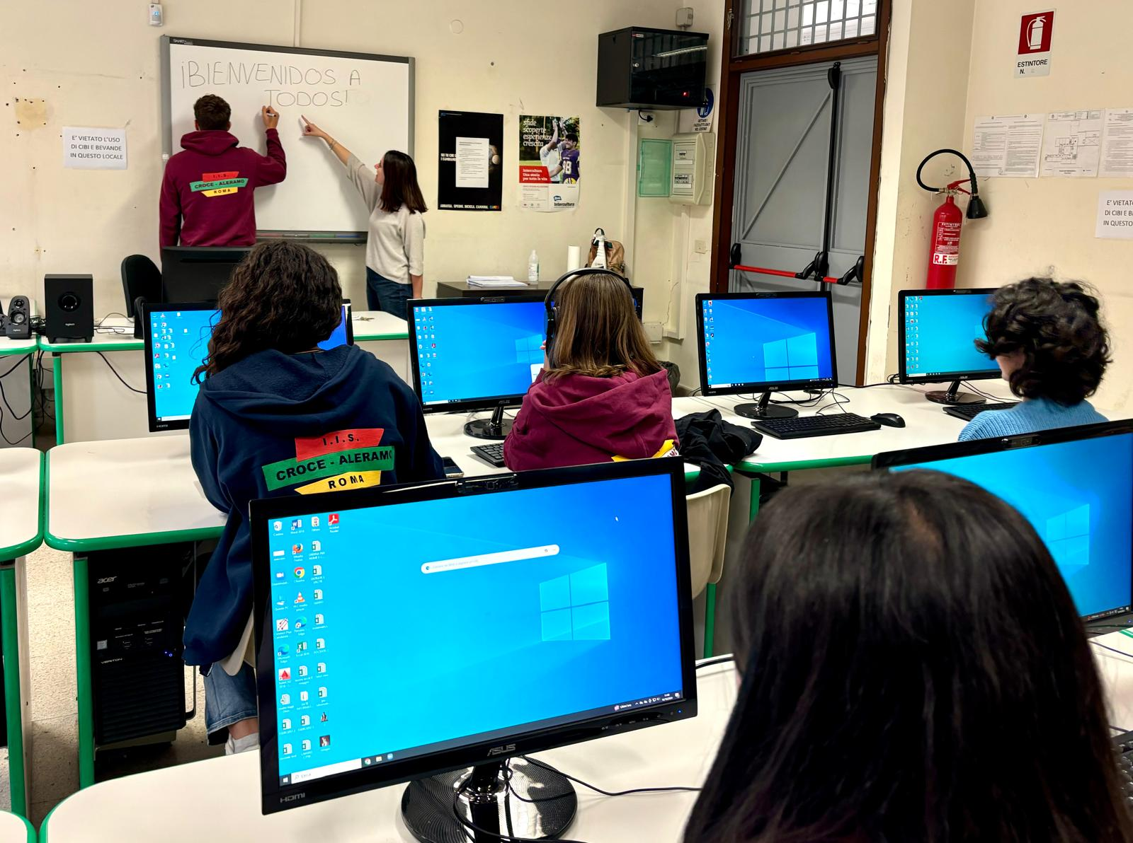


LICEO LINGUISTICO

Slide 3
LICEO LINGUISTICO
Certificazioni linguistiche
Mobilità all’estero
Campionato nazionale delle lingue
Progetto Europeo «Juvenes Translatores»
Teatro in lingua straniera
Potenziamento Lingua Inglese
(V anno)

Slide 4
LICEO LINGUISTICO
INCONTRO CON GLI AUTORI
Progetti in collaborazione con la «John Cabot University», UNINT, Goethe Institut
Stages all’estero e
gemellaggi digitali (progetto e-Twinning)

Slide 5
LICEO LINGUISTICO
FSL
Formazione Scuola Lavoro
(dal 3° anno)
Uscite didattiche e visite guidate
Collaborazione con gli Istituti di cultura
Progetti Eccellenza

Slide 6




LICEO LINGUISTICO
Per INFORMAZIONI: www.crocealeramo.edu.it
Le nostre mail:
astrid.dandrea@crocealeramo.edu.it (docente di INGLESE)
angela.barone@crocealeramo.edu.it (docente di SPAGNOLO)
paola.chiesi@crocealeramo.edu.it (docente di TEDESCO)
antonella.canu@crocealeramo.edu.it (docente di FRANCESE)
anna.smilzo@crocealeramo.edu.it (Referente INCLUSIONE – SOSTEGNO- BES/DSA)
stefania.fragliasso@crocealeramo.edu.it (Referente LICEO LINGUISTICO e ORIENTAMENTO e docente di Lettere)
Consultate il nostro sito e la nostra BACHECA Orientamento SCUOLE MEDIE VI ASPETTIAMO!!!

